Slide 2
Guía de estilo de Python PEP8
Programación Avanzada
Evaluación Distancia
Estudiante: Karen Castro González
Código: 2216745

Slide 3
¿De qué se trata la guía PEP8?
PEP8 es un conjunto de recomendaciones y convenciones para escribir código Python legible y consistente.
👉 Estas recomendaciones hacen que el código sea consistente, más fácil de leer, entender y mantener, ayudando a reducir los errores y aumentar la calidad del código.
💡 Los elementos relevantes de esta guía son:
Diseño de código
Espacios en blanco
Uso de comas
Comentarios
Nombres de variables
Recomendaciones de programación

Slide 4
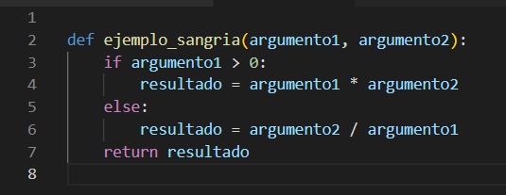
Sangría
Diseño de código
Espacios en blanco
👉 Utilizar 4 espacios para la sangría:
Esto garantiza una buena legibilidad del código, porque ayuda a diferenciar los bloques de código.
👉 No mezclar espacios y tabulaciones para la sangría, es mejor elegir uno de ellos y ser coherente en todo el código.
Uso de comas
Comentarios
Nombres de variables
Recomendaciones de programación

Slide 5
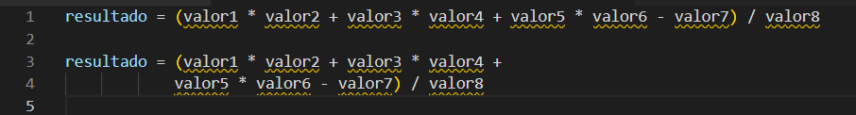
Longitud máxima de línea
Diseño de código
Espacios en blanco
👉 Máximo 79 caracteres por línea
Esto facilita la revisión de código en pantallas y ventanas de diferente tamaño
👉 Si no se puede evitar las líneas largas, entonces usar máximo 120 caracteres
✖
✔
Uso de comas
Comentarios
Nombres de variables
Recomendaciones de programación

Slide 6
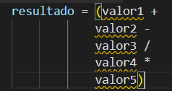
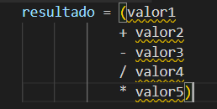
Romper línea cuando hay operadores
Diseño de código
Espacios en blanco
👉 Romper la línea antes de un operador para iniciar la siguiente línea con el operador
✖
✔
Uso de comas
Comentarios
Nombres de variables
Recomendaciones de programación

Slide 7
Líneas en blanco
Diseño de código
Espacios en blanco
👉 Una línea en blanco para separar funciones o clases
👉 Dos líneas en blanco para separar módulos de código fuente en una importación
✖ No usar líneas en blanco dentro de bloques de código (como ciclos o condicionales) a menos que sea necesario para mejorar la legibilidad
✖ No usar líneas en blanco excesivas en el código, ni tampoco al final del código
Uso de comas
Comentarios
Nombres de variables
Recomendaciones de programación

Slide 8

Codificación
Diseño de código
Espacios en blanco
👉 No usar excesivamente caracteres acentuados, letras cirílicas o caracteres chinos (son caracteres no ASCII), a menos que sea para indicar lugares o nombres humanos
✖
Uso de comas
Comentarios
Nombres de variables
Recomendaciones de programación

Slide 9
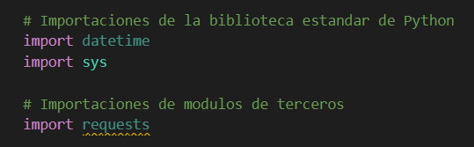
Importaciones
Diseño de código
Espacios en blanco
👉 Los módulos deben ser importados en líneas separadas
👉 Las importaciones deben estar al inicio, después de cualquier comentario o docstring y antes de cualquier otra cosa, como variables y definición de funciones
👉 En orden alfabético y agrupadas por tipo
Uso de comas
Comentarios
Nombres de variables
Recomendaciones de programación

Slide 10
Nombres de dunder (métodos o atributos especiales “__”)
Diseño de código
Espacios en blanco
👉 Deben tener solo letras minúsculas y guión bajo ("_") al principio y al final del nombre
👉 Deben ser cortos, informativos y descriptivos
👉 Deben colocarse después de la cadena de documentación del módulo, pero antes de cualquier declaración de importación
Uso de comas
Comentarios
Nombres de variables
Recomendaciones de programación

Slide 11
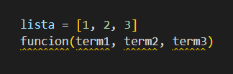
Espacios en expresiones y declaraciones
Diseño de código
Espacios en blanco
👉 Usar un espacio antes y después de los operadores binarios (+, -, *, /, etc.), de asignación (=), de asignación (+=), comparaciones (==, =>, etc.) y booleanos (not, is not, etc.)
👉 Un espacio después de las comas en las listas, tuplas y argumentos de funciones
✔
Uso de comas
Comentarios
Nombres de variables
Recomendaciones de programación

Slide 12

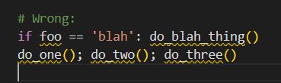
Otras recomendaciones
Diseño de código
Espacios en blanco
👉 No usar espacios antes o después de los paréntesis al llamar o definir funciones
👉 No se recomiendan las declaraciones compuestas (múltiples declaraciones en la misma línea)
Uso de comas
Comentarios
Nombres de variables
Recomendaciones de programación

Slide 13
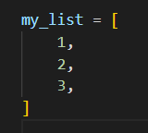
Comas al final
Diseño de código
Espacios en blanco
👉 Usar comas al final de una lista, tupla o diccionario para indicar que la expresión continúa en la siguiente línea
👉 Usar cuando se espera que una lista de valores, argumentos o elementos importados se extienda con el tiempo (agregar el paréntesis/corchete de cierre en la siguiente línea
Uso de comas
Comentarios
Nombres de variables
Recomendaciones de programación

Slide 14
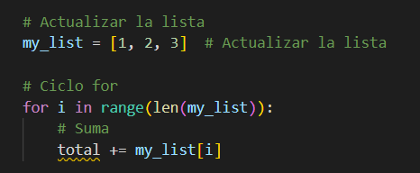
Comentar el código
Diseño de código
Espacios en blanco
👉 Comentarios con # se usan para una explicación rápida de lo que hace una línea de código
👉 Comentarios con cadenas de texto multilínea """ se usan para documentar funciones, clases o módulos completos
👉 Actualizar los comentarios cuando se cambia el código
👉 Usar comentarios comprensibles y útiles para explicar lo que hace el código con oraciones completas y gramática adecuada
✖
Uso de comas
Comentarios
Nombres de variables
Recomendaciones de programación

Slide 15

Nombrar variables
Diseño de código
Espacios en blanco
👉 Usar nombres descriptivos en minúsculas (en lugar de variable 'x', es mejor un nombre más descriptivo como “contador” o “suma”
Para nombrar variables de varias palabras (usar solo uno de los dos)
👉 Usar guiones bajos (_) -> mi_variable_compuesta
👉 Usar camel case (letras mayúsculas al comienzo de cada palabra adicional) -> VariableCamelCase
👉 No mezclar camel case con uso de guiones
✖
Uso de comas
Comentarios
Nombres de variables
Recomendaciones de programación

Slide 16
Nombrar variables (cont.)
Diseño de código
Espacios en blanco
👉 Evitar usar caracteres como 'l' (letra ele minúscula) y 'O' (letra o mayúscula) al nombrar variables, porque se confunden con 1 y 0
👉 No use guiones bajos al principio o al final de una variable, porque esta reservado para variables o métodos especiales
✔ Nombrar paquetes y módulos: en minúsculas
✔ Nombrar clases: con camel case
✔ Nombrar excepciones: con camel case y usar el sufijo “error”
✔ Nombrar funciones: en minúsculas y guion bajo como separador
✔ Nombrar constantes: en mayúsculas y guion bajo como separador
Uso de comas
Comentarios
Nombres de variables
Recomendaciones de programación

Slide 17


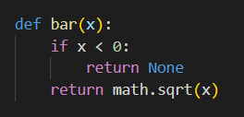
Recomendaciones al programar
Diseño de código
Espacios en blanco
👉 Usar el operador “is not" en lugar de “not ... is".
✔ ✖
👉 Todas las declaraciones de retorno en una función deben devolver una expresión, o ninguna de ellas. En caso de no devolver ninguna expresión, indicar con “None”
Uso de comas
Comentarios
Nombres de variables
Recomendaciones de programación

Slide 18
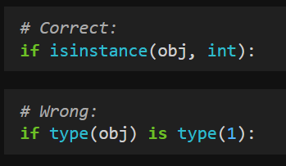
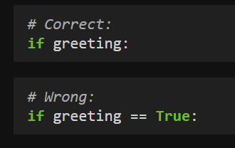
Recomendaciones sobre funciones
Diseño de código
Espacios en blanco
👉 Usar “isinstance()” para comparar tipos de objetos
👉 No comparar valores booleanos (verdadero / falso) usando ==
Uso de comas
Comentarios
Nombres de variables
Recomendaciones de programación

